Slide 1
肾细胞癌(RCC) 分期和分型的影像学表现
黄 伟
南京总医院

Slide 2
肾癌TMN分期
分期 |  | 标准
原发肿瘤(T)
TX |  | 原发肿瘤无法评估
T0 |  | 无原发肿瘤的证据
T1 |  | 肿瘤局限于肾脏，最大径 ≤ 7cm
 | T1a | 肿瘤最大径 ≤ 4cm
 | T1b | 4cm＜肿瘤最大径 ≤ 7cm
T2 |  | 肿瘤局限于肾脏，最大径 ＞7cm
 | T2a | 7cm＜肿瘤最大径≤10cm
 | T2b | 肿瘤局限于肾脏，最大径＞10cm
T3 | 注：与大小无关 | 肿瘤侵及肾静脉或除同侧肾上腺外的肾周围组织，但未超过肾周围筋膜
 | T3a | 肿瘤侵及肾静脉或侵及肾静脉分支的肾段静脉（含肌层的静脉）或侵犯肾周围脂肪和/或肾窦脂肪（肾盂旁脂肪），但是未超过肾周围筋膜
 | T3b | 肿瘤侵及横膈膜下的下腔静脉
 | T3c | 肿瘤侵及横膈膜上的下腔静脉或侵及下腔静脉壁
T4 |  | 肿瘤侵透肾周筋膜，包括侵及邻近肿瘤的同侧肾上腺

Slide 3
肾癌TMN分期
区域淋巴结(N)
NX | 区域淋巴结无法评估
N0 | 没有区域淋巴结转移
N1 | 有区域淋巴结转移
远处转移(M)
M0 | 无远处转移
M1 | 有远处转移
综合影像学检查结果评价临床分期（cTNM分期），根据临床分期初步制定治疗方案。依据术后组织学确定的侵袭范围进行病理分期（pTNM)，按pTNM分期结果修订术后治疗方案。

Slide 4
AJCC肾癌分期
分期 | 肿瘤情况
I期 | T1 | N0 | M0
Ⅱ期 | T2 | N0 | M0
Ⅲ期 | T3 | N0或N1 | M0
 | T1，T2 | N1 | M0
Ⅳ期 | T4 | 任何N | M0
 | 任何T | 任何N | M1
引自肾细胞癌诊断治疗指南2014版。初诊时肿瘤限于肾内的患者，术后五年生存率可达70%以上，但侵及肾静脉或扩散至肾周围脂肪组织的患者，五年生存率仅5～20%。

Slide 5
治疗
局限性肾癌的治疗：T1-T2N0M0期，临床分期为Ⅰ、Ⅱ期。
根治性肾切除术：不推荐对局限性肾癌患者行区域或扩大淋巴结清扫术。但术中可触及到明显增大的淋巴结或CT扫描发现增大淋巴结时，为了目前病理分期可行肿大淋巴结切除术。
保留肾单位手术（NSS）：适应症和相对适应症多考虑术后肾功能的保留；可选择适应症-对侧肾功能正常，临床分期T1a（肿瘤≦4cm），肿瘤位于肾脏周边，单发的无症状肾癌患者。临床分期T1b（4~7cm）也可选择实施。
肾癌对放疗、化疗均不敏感。以索拉非尼和舒尼替尼为代表的靶向抗肿瘤药物是晚期肾癌的一线治疗药物，但对转移性肾癌的疗效十分有限，并且容易产生耐药。

Slide 6
关于T分期
T3a：肿瘤侵及肾周脂肪、血管；T4：肿瘤侵透肾周筋膜。
CT检查不可靠、无特异性；当出现微侵犯时为假阴性。过诊或漏诊。
肾周间隙出现软组织肿块时特异性强。

Slide 7
假阴性，T3aNX
右肾肿瘤边缘光滑，但病理显示侵犯肾周筋膜。

Slide 8
假阳性，T1N0
右肾周模糊，下腔静脉可疑充盈缺损。原因：水肿、血管充血或既往炎症。

Slide 9
T3a
左肾周间隙模糊，肾静脉癌栓、生殖静脉曲张
肾透明细胞癌（Ⅱ级），伴出血坏死，癌组织侵犯肾盂，局部癌组织侵犯至肾包膜，肾周脂肪组织及输尿管切缘未见癌组织。送检“癌栓”示癌组织。
Notes:
1007909166;肾（肿瘤，大小5×4×4.5cm）”切除标本：肾透明细胞癌（Ⅱ级），伴出血坏死，癌组织侵犯肾盂，局部癌组织侵犯至肾包膜，肾周脂肪组织及输尿管切缘未见癌组织。送检“癌栓”示癌组织。

Slide 10
T4?-T3a：是否侵透肾周筋膜？
Notes:
1005129572/M/65Y,差分化透明细胞性肾细胞癌（FuhrmanⅢ级），伴大量坏死。肿瘤侵犯肾包膜但未突破，输尿管切缘未见癌累及。

Slide 11
差分化透明细胞性肾细胞癌（FuhrmanⅢ级），伴大量坏死。肿瘤侵犯肾包膜但未突破，输尿管切缘未见癌累及。

Slide 12
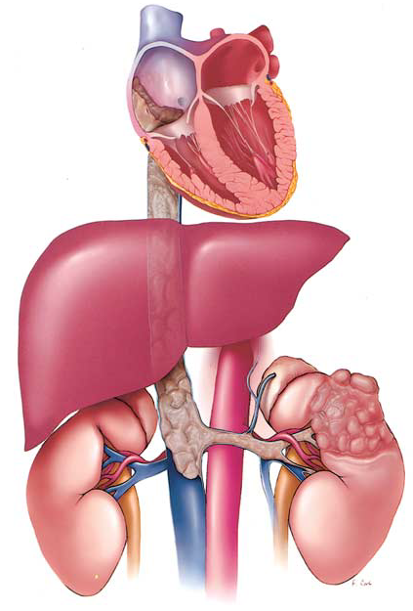
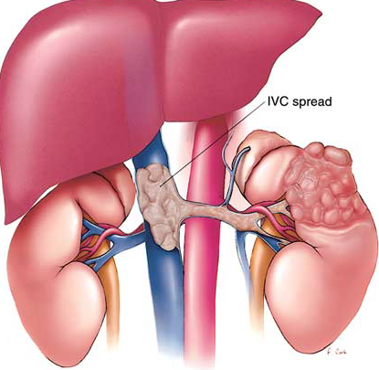
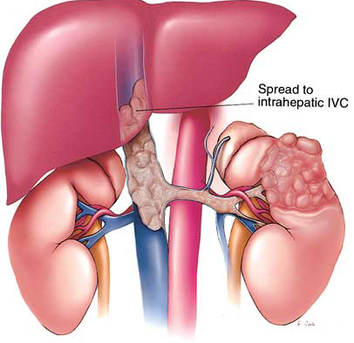
静脉栓塞-对手术方式有影响
T3a：仅肾静脉栓塞
T3b：下腔静脉栓塞，未超过横隔
T3c：下腔静脉栓塞，超过横隔（需胸腹联合术）
假阴性：右肾静脉和下腔静脉被大的肿瘤压迫
假阳性：静脉血流不均匀

Slide 13
T3aN0M0
Notes:
1007025249/Xp11易位TFE3基因融合相关性肾细胞癌，肾门血管腔内见癌栓，送检“腔静脉癌栓”为癌组织，同侧输尿管切缘及肾上腺未见癌组织。70mm*70mm

Slide 14
T3a
Notes:
1007156852

Slide 15
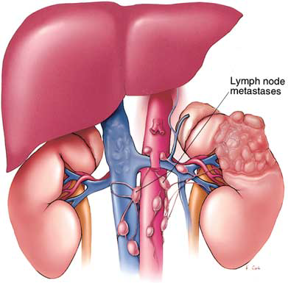
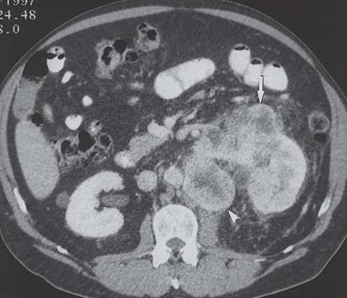
淋巴结转移（N0~1）
淋巴结大于1cm；区域或扩大淋巴结清扫术只对少部分患者有益。
假阴性：4%
假阳性：炎性增大（比例超过50%，免疫反应或静脉栓塞）。强化模式有助鉴别。

Slide 16
cT4N1M0-pT4N0M1
术后半年发现骨转移
Notes:
1002378177;集合管癌，伴有乳头状结构。输尿管未见癌累及，另送淋巴结（0/5)未见癌转移。

Slide 17
邻近器官直接侵犯，T4a
影像表现：肿瘤和邻近器官之间的正常软组织间隙闭塞。
假阳性：部分容积效应，肿瘤粘连但无直接侵犯。

Slide 18
远处转移，M
最常见转移至肺、纵膈、骨骼和肝脏
转移灶与原发灶具有相似的影像学表现-高血供性
5年生存率5~10%
肾细胞癌转移应采用以内科为主的综合治疗。外科手术主要为肾癌辅助性治疗手段，极少数患者可通过外科手术而获得较长期生存。

Slide 19
肾脏恶性肿瘤
肾细胞癌 80~90%
肾盂癌
淋巴瘤
肾母细胞瘤
转移瘤
原发性肉瘤
炎性肌纤维母细胞瘤
透明细胞肉瘤、结缔组织增生性小圆细胞肿瘤、尤文肉瘤、白血病等

Slide 20
肾细胞癌分型（2004）
透明细胞肾细胞癌(clear cell renal cell carcinoma) 70%
多房囊性肾细胞癌(multilocular cystic renal cell carcinoma) 10%
乳头状肾细胞癌(papillary renal cell carcinoma) 5%
嫌色细胞肾细胞癌(chromophobe renal cell carcinoma)
集合管癌(collecting duct carcinoma)
肾髓样癌(renal medullary carcinoma)
Xp11易位癌(Xp11 translocation carcinomas)
肾癌相关的神经母细胞瘤(Neuroblastoma-associated RCC)
粘液性管状和梭形细胞癌(mucinous tubular and spindle cell carcinoma)
未归类肾癌(renal cell carcinoma , unclassified) 4%

Slide 21
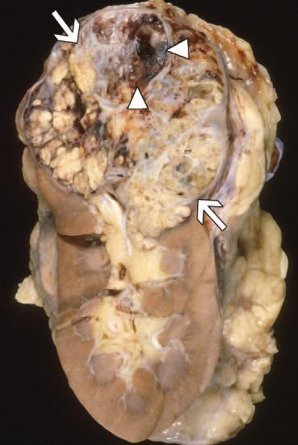
透明细胞肾细胞癌Clear Cell RCC
最常见的肾细胞癌；源于近曲小管上皮细胞。病程进展中胞浆糖原和脂质溶解而致细胞“透明”。
不均匀性、出血、坏死和囊变。
形态学：实变、囊泡、腺泡样。囊变15%，钙化10~15%。
多位于肾皮质，膨胀性生长。
CT和MR增强扫描呈高血供改变，不均匀强化。
MR：T1WI低或等信号，T2WI等或高信号。正、反相位序列可识别瘤内脂肪。

Slide 22
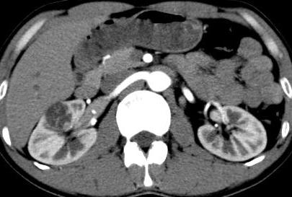
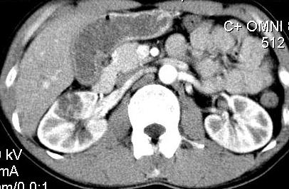
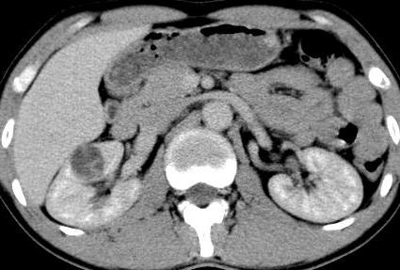
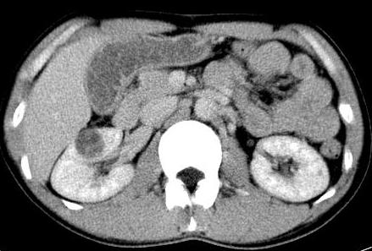
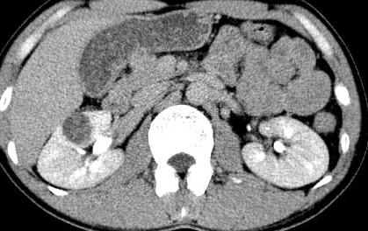
透明细胞肾细胞癌Clear Cell RCC 1

Slide 23
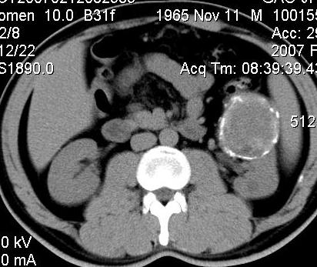
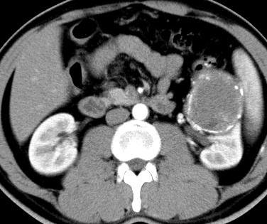
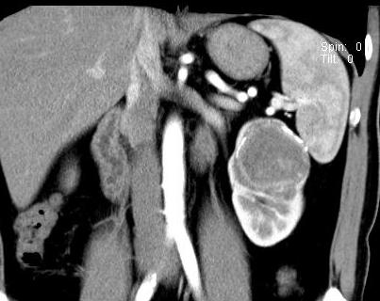
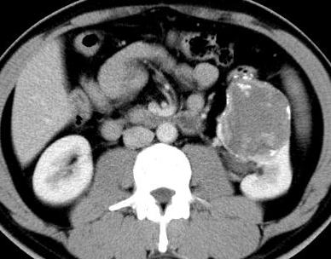
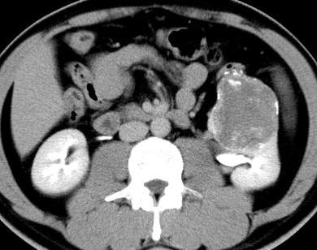
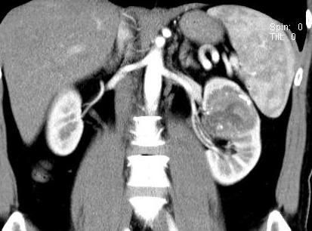
透明细胞肾细胞癌Clear Cell RCC 2

Slide 24
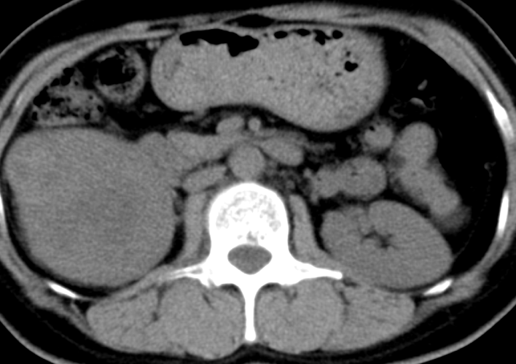
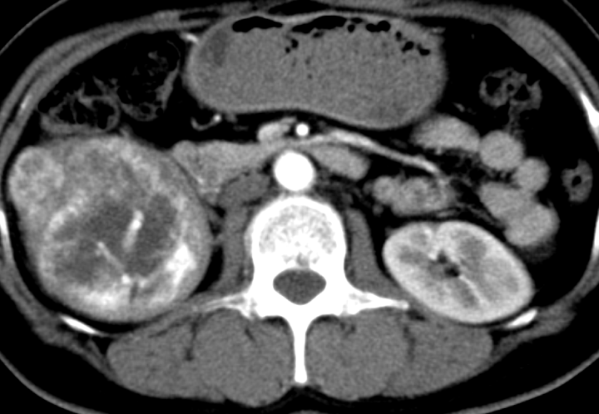
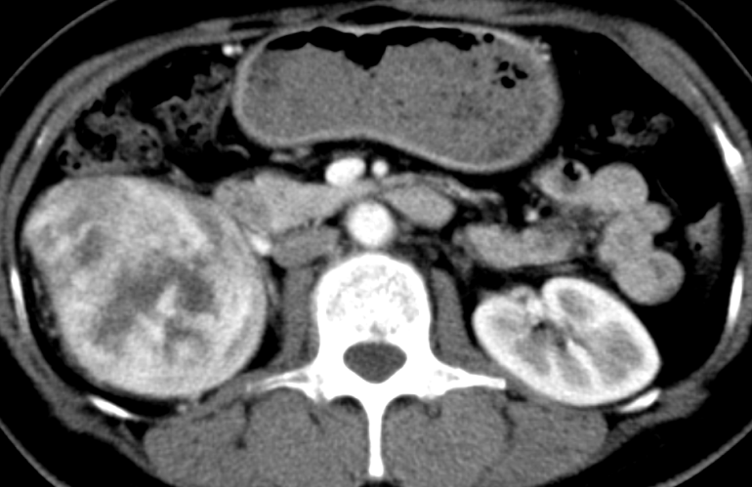
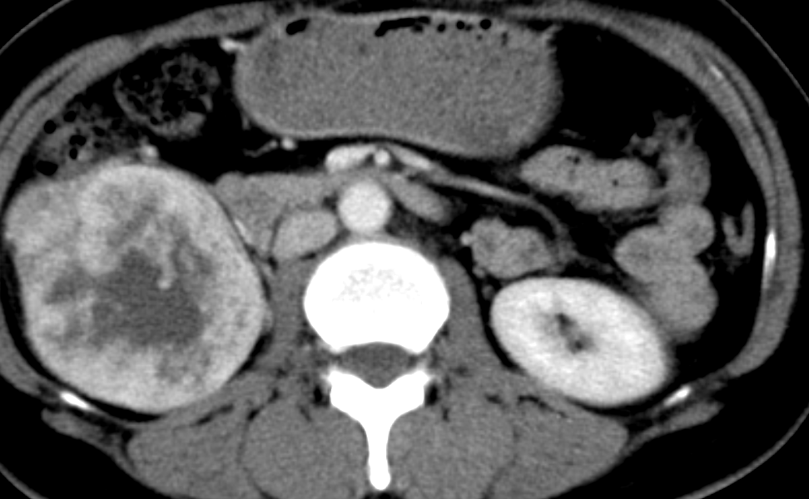
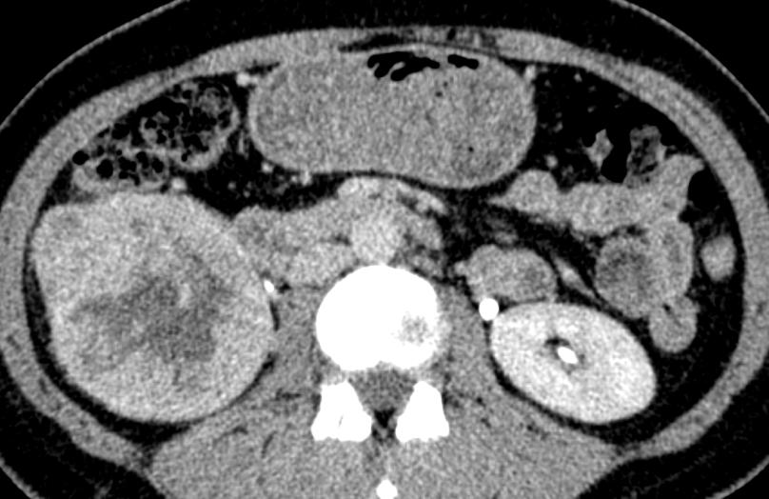
透明细胞肾细胞癌Clear Cell RCC CT&MR3
CT增强多期扫描
Notes:
1002640973

Slide 25
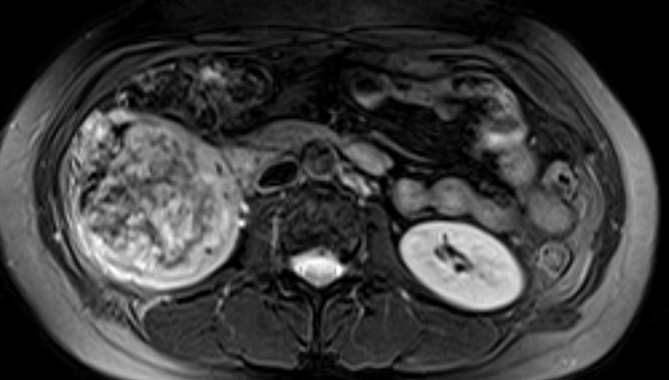
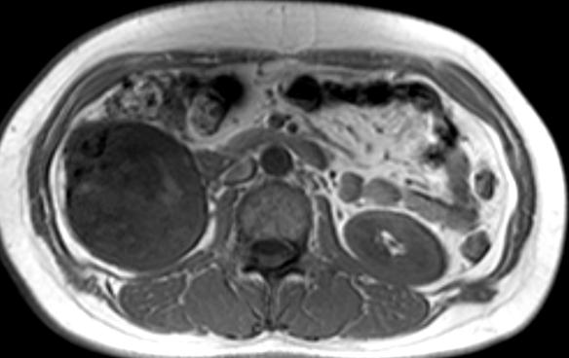
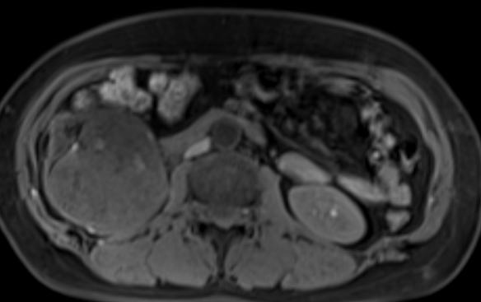
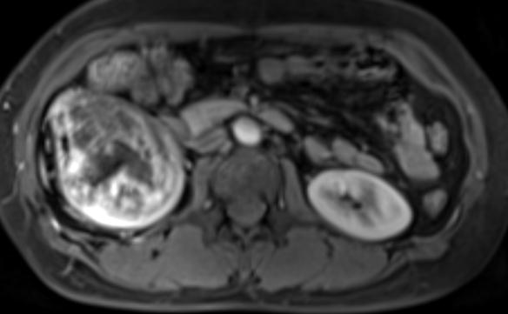
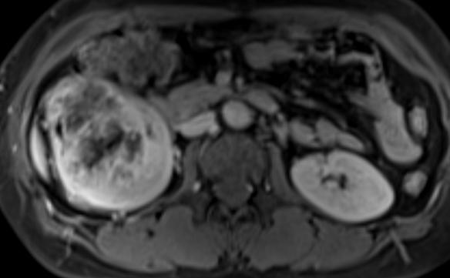
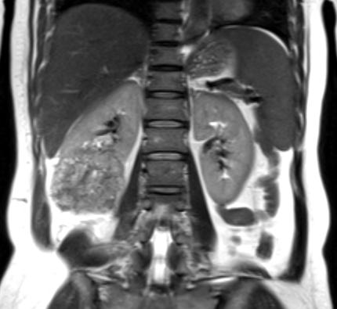
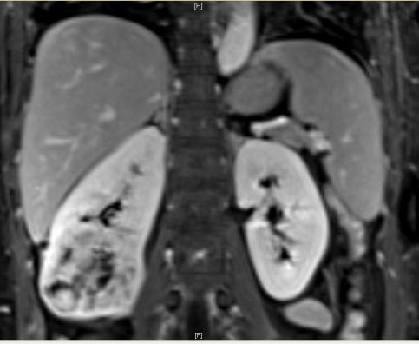
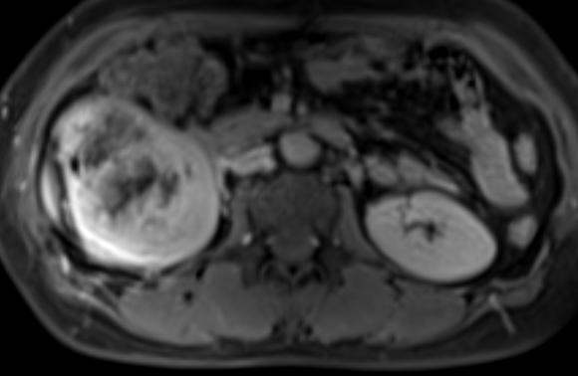
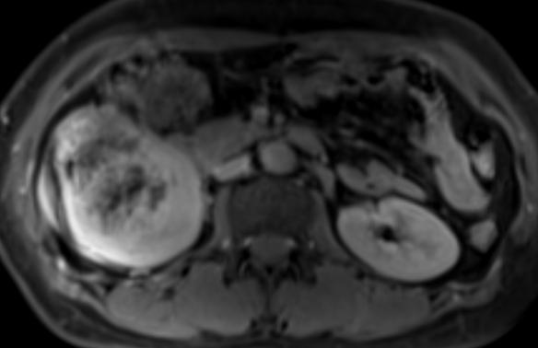
透明细胞肾细胞癌Clear Cell RCC 3
T1WI平扫
T1WI平扫
T2WI
T1WI增强
T1WI动态增强
T2WI
MRI
Notes:
1002640973

Slide 26
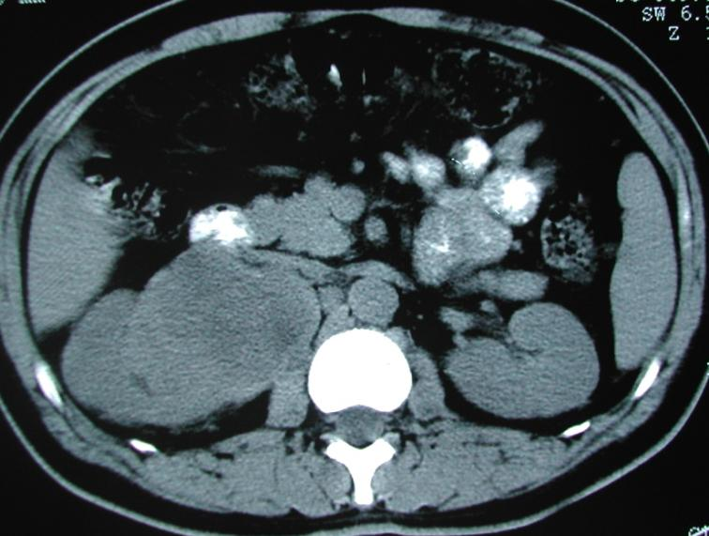
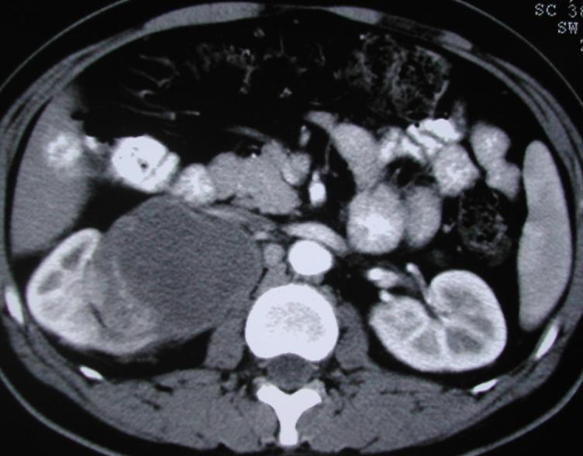
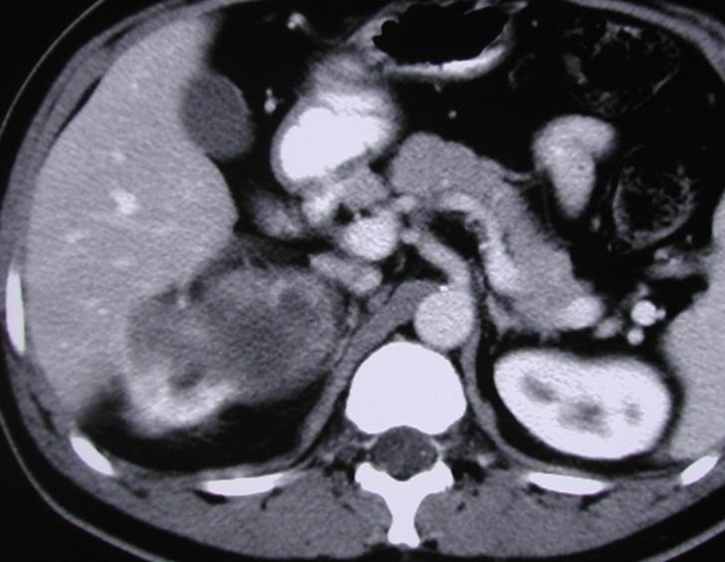
透明细胞肾细胞癌Clear Cell RCC CT&MR4

Slide 27
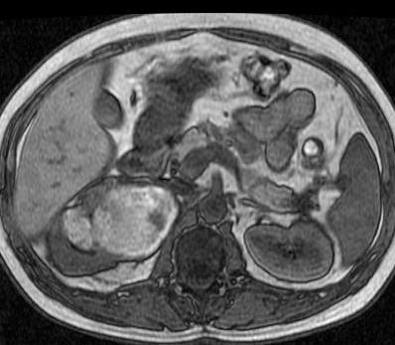
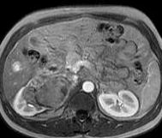
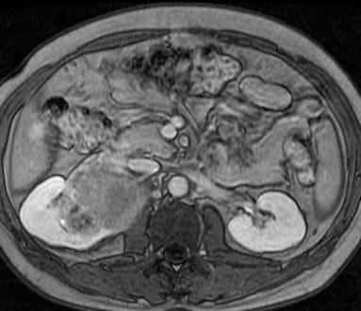
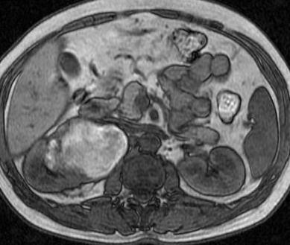
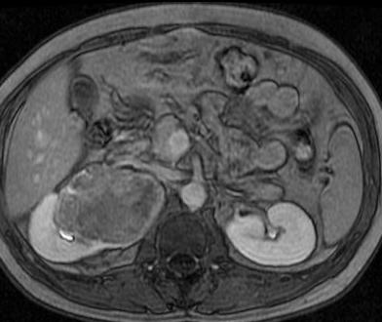
透明细胞肾细胞癌Clear Cell RCC 4

Slide 28
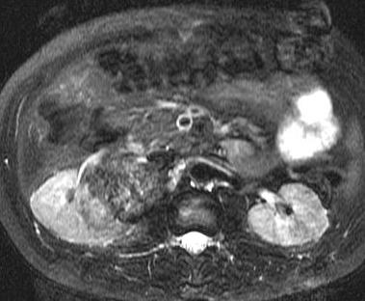
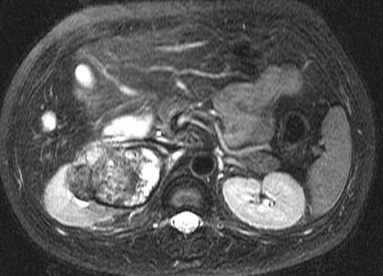
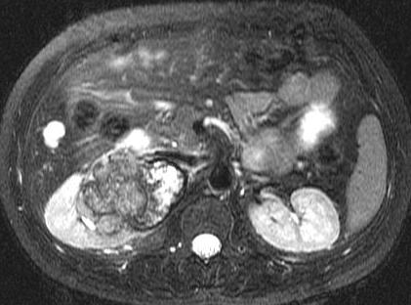
透明细胞肾细胞癌Clear Cell RCC 4

Slide 29
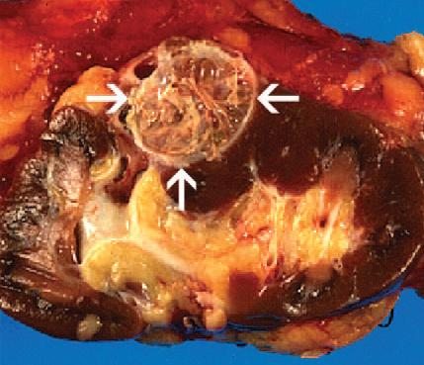
多房囊性肾细胞癌Multilocular Cystic RCC
形成机制可能是先有肾的多发性囊肿，在此基础上被覆上皮发生恶性转化，成为透明细胞癌；也有可能肿瘤本身呈多囊性生长。
病理：多分隔囊性肾细胞癌，分隔含小簇透明细胞。
年龄20~76岁，男：女为3:1。预后很好。
大小不等纤维分隔的囊性改变，囊液为浆液或出血。
多囊性肿瘤，形态各异，非对称性隔膜增厚。
20%隔膜或囊壁钙化。
囊液为浆液性或出血性。

Slide 30
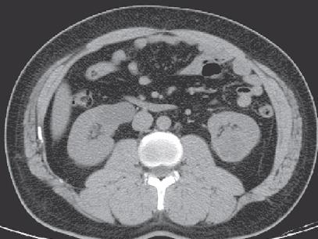
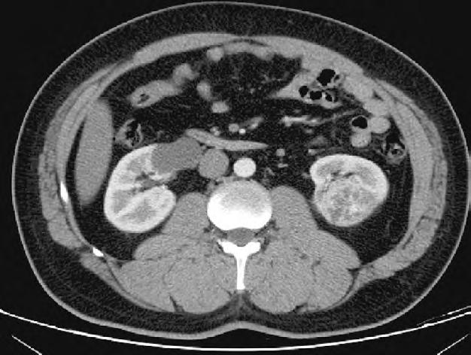
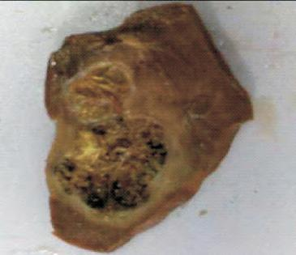
多房囊性肾细胞癌Multilocular Cystic RCC
广义的囊性肾癌：肾癌囊性坏死、单房囊性肾癌、MCRCC和单纯性囊肿癌变。
诊断标准，即EBLE标准: 大体上MCＲCC 与正常肾组织间有完整的纤维包膜，肿瘤完全由大小不等的囊组成，肿瘤内无膨胀性生长的实性成分，可有钙化或骨化生; 肿瘤有完好的囊壁，囊壁衬覆单层上皮细胞，偶尔缺如，少数有多层瘤细胞衬覆或排列成小乳头状，胞质呈透明状至淡染; 囊壁内富于胶原纤维。
囊性肾细胞癌的CT 影像诊断和病理表现，杨兰英等，现代肿瘤医学 2014 年10 月 第22 卷第10 期

Slide 31
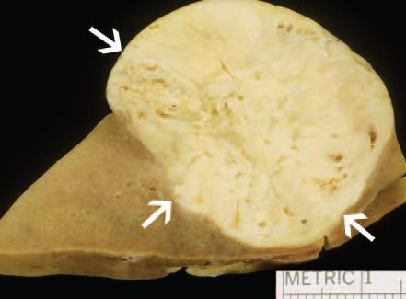
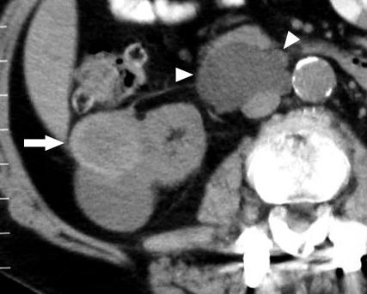
乳头状肾细胞癌Papillary RCC
第二常见的肾细胞癌，源于近曲小管上皮细胞。
主要为乳头状突起生长，大体可见出血、坏死、囊变。
病理：含胆固醇结晶的泡沫巨噬细胞为基质，纤维血管为核心。分2个亚型（乏胞浆的单层小细胞和富嗜酸细胞浆的高级别细胞）
双侧性和多灶性。

Slide 32
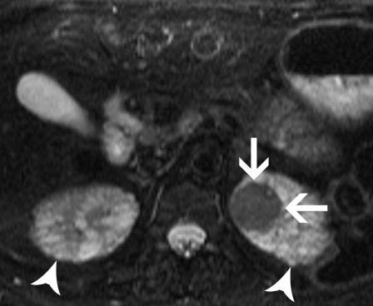
乳头状肾细胞癌Papillary RCC
影像：低血供-CT和MR强化不明显；均匀
MR:T2WI呈高、低信号（肿瘤较大时可出血、坏死和钙化）
囊性乳头状肾细胞癌可见周围结节性强化。

Slide 33
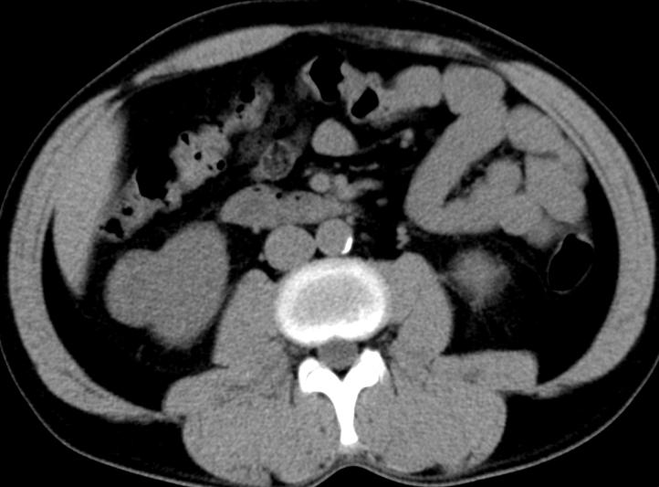
乳头状肾细胞癌Papillary RCC CT&MR
T1a
Notes:
1005838523

Slide 34
乳头状肾细胞癌Papillary RCC
Notes:
1005838523

Slide 35
乳头状肾细胞癌Papillary RCC CT&MR
CT&MR，T2a
Notes:
1002609298

Slide 36
乳头状肾细胞癌Papillary RCC

Slide 37
嫌色细胞肾细胞癌Chromophobe RCC
发病平均年龄为60岁。
大体病理：边界清晰、实性、宗褐色肿瘤，浅分叶。
发生于皮质集合管。具有显著细胞膜的大多形细胞。胞浆胶体铁沉积。
CT和MR呈相对均匀性轻度强化。
T2WI可呈低信号

Slide 38
嫌色细胞肾细胞癌Chromophobe RCC
T1a
Notes:
1002749795

Slide 39
嫌色细胞肾细胞癌Chromophobe RCC
Notes:
CT+MR

Slide 40
嫌色细胞肾细胞癌Chromophobe RCC

Slide 41
嫌色细胞肾细胞癌Chromophobe RCC

Slide 42
集合管癌Collecting Duct Carcinoma
高侵袭性，浸润性生长；
源于髓质集合管。男:女=2:1，年龄13~83岁。
体积小时多见于髓质，大的肿瘤与其它类型不易区别。
不均匀性，出血、坏死、钙化。低血供。
T2WI常呈低信号。

Slide 43
集合管癌Collecting Duct Carcinoma
T1b，术后3个月发现骨转移
Notes:
1002378177

Slide 44
肾髓样癌Renal Medullary Carcinoma
与第七镰状细胞肾病相关，几乎均发生于镰状红细胞贫血患者（年轻黑人人群）。
源于髓质集合管，年轻人常见。
肿瘤浸润性生长、密度不均匀
伴肾盏扩张；低血供
T2WI呈低信号

Slide 45
粘液性管状和梭形细胞癌 Mucinous Tubular and Spindle Cell Carcinoma
低级别多形性上皮癌；起源于Henle袢
女性多发；无症状，发病平均年龄53岁
大体病理：边缘清晰，均匀的灰色或驼色
以往误认为是肾肉瘤样癌
肾脏粘液样小管状和梭形细胞癌的特点为: 1) 以女性为主; 2) 偏离髓质的结节性肿块; 3) 管状和梭形结构穿插于粘液样间质内; 4) 低级别圆形核和嗜酸性至泡状胞浆; 5) 超微结构特征与远端肾单位一致; 6) 良性或静默的临床过程。 Parwani AV, Husain AN, Epstein JI, et al. Low- grade myxoid renal epithelial neoplasms with distal nephron differentiation [J].Hum Pathol, 2001, 32(5): 506～512.

Slide 46
粘液性管状和梭形细胞癌 Mucinous Tubular and Spindle Cell Carcinoma
女，46岁；T2a
Notes:
1005740657，

Slide 47
粘液性管状和梭形细胞癌 Mucinous Tubular and Spindle Cell Carcinoma
T1WI，轴位，脂肪抑制

Slide 48
粘液性管状和梭形细胞癌 Mucinous Tubular and Spindle Cell Carcinoma
T2WI，轴位，脂肪抑制，女，59岁
Notes:
1006177092

Slide 49
粘液性管状和梭形细胞癌 Mucinous Tubular and Spindle Cell Carcinoma
T1WI，增强多期扫描

Slide 50
Xp11.2易位/TFE3基因融合相关性肾癌 Xp11.2 Translocation–TFE3 Gene Fusion Carcinoma
20%发生于儿童和青少年
转入因子E3蛋白（TFE3)过渡表达
大体病理：与透明细胞癌类似，肿瘤呈黄褐色，伴出血、坏死。特征性表现：由透明细胞组成的乳头状结构。常规HE染色很难鉴别 。免疫组化和细胞遗传学分析是鉴别Xp11.2易位性肾癌与透明细胞癌和乳头状细胞癌的关键。
强化程度明显小于透明细胞癌。

Slide 51
Xp11易位癌 Xp11.2 Translocation–TFE3 Gene Fusion Carcinoma
男，7岁；T1aN1
平扫密度不均匀，增强：快进快出
Notes:
1003284697,

Slide 52
Xp11易位癌 Xp11.2 Translocation–TFE3 Gene Fusion Carcinoma
女，20岁；T3b
Notes:
1007025249，

Slide 53
肾癌相关的神经母细胞瘤 Neuroblastoma-associated RCC
小儿，占年轻人肾癌的2.5%
神经母细胞瘤诊断后数年发病
肿瘤不均匀实变
神经母细胞瘤( NB) 又称交感神经母细胞瘤，来源于神经嵴的原始神经外胚层移行细胞或多潜能交感干细胞，发生于肾上腺髓质，腹膜后、后纵隔、下颈部和盆腔后壁的交感神经系统，多见于婴幼儿。该病高度恶性，浸润性生长，常早期转移且起病隐匿，临床表现无特征性，确诊时多已是晚期。

Slide 54
肾癌相关的神经母细胞瘤 Neuroblastoma-associated RCC
姜涛,马林,程流泉,娄昕,蔡幼铨,谢立旗,. 肾脏神经母细胞瘤影像1例. 中国医学影像学杂志 , 2014, (12)

Slide 55
肾癌相关的神经母细胞瘤 Neuroblastoma-associated RCC
腹膜后（尤其是肾上腺区）、纵隔内较大的分叶状软组织肿块，边界不清晰、包膜不完整，向周围浸润并伴局部淋巴结转移。
易坏死、出血、囊变及钙化，其中钙化发生率约为70%。
肿瘤T1WI 呈等或稍低信号，T2WI 呈等或稍高信号，囊变坏死区呈更长T1 更长T2 信号，出血为短T1 信号，钙化为短T2 信号，另外肿瘤内可见由神经纤维和神经节细胞构成的短T2 信号网格。CT 呈等或稍低密度。CT 对发现钙化敏感，常为沙粒样、片状或团块状钙化。增强扫描可为轻度至明显强化，囊变、坏死区无强化。
易跨越中线，包埋腹主动脉及下腔静脉，并将其推压前移。

Slide 56
未分类肾癌(renal cell carcinoma , unclassified)
罕见的肾脏恶性肿瘤
指病理学上不能将其归类为任何已知病理类型的肾细胞癌。
形态学多变、恶性程度高、预后极差。

Slide 57
未分类肾癌(renal cell carcinoma , unclassified)
T3a，肿瘤累及包膜外
Notes:
6000006678

Slide 58
未分类肾癌(renal cell carcinoma , unclassified)
T3a，侵犯肾门周围脂肪组织和左肾静脉
Notes:
1005129723

Slide 59
小结-预后
影响肾癌预后的最主要因素是病理分期，此外，组织学分级、患者的行为状态评分、症状、肿瘤中是否有组织坏死、一些生化指标的异常和变化等因素也与肾癌的预后有关。既往认为肾癌的预后与组织学类型有关，肾乳头状腺癌和嫌色细胞癌的预后好于透明细胞癌；肾乳头状腺癌Ⅰ型的预后好于Ⅱ型；集合管癌预后较透明细胞癌差。但一项有关细胞亚型与RCC患者预后的多中心研究结果显示，与TNM分期、癌细胞（Fuhrman）分级和体能状态评分相比，组织学亚型并不是独立的预后因素，在肿瘤的分期、分级相同情况下各亚型之间的预后没有显著性差异（证据水平Ⅱa）。

Slide 60
小结-随访
2010年NCCN《肾癌临床实践指南》肾癌专家组建议采用该系统判定局限性或局部进展性肾癌术后复发或转移的危险程度，并依据危险程度的高低决定患者随访的时间间隔以及随访检查的项目。
对于低危组患者，术后5年内每年进行1次胸部CT扫描，并在术后24个月和48个月时进行腹部CT检查。
对于区域淋巴结转移的患者，术后3、6、12、18、24和36个月时需进行胸部和腹部CT检查，随后每年均需进行。

Slide 61
谢谢！

